Slide 1
Анализ влияния географических и приоритетных факторов на длительность инцидентов

Slide 2
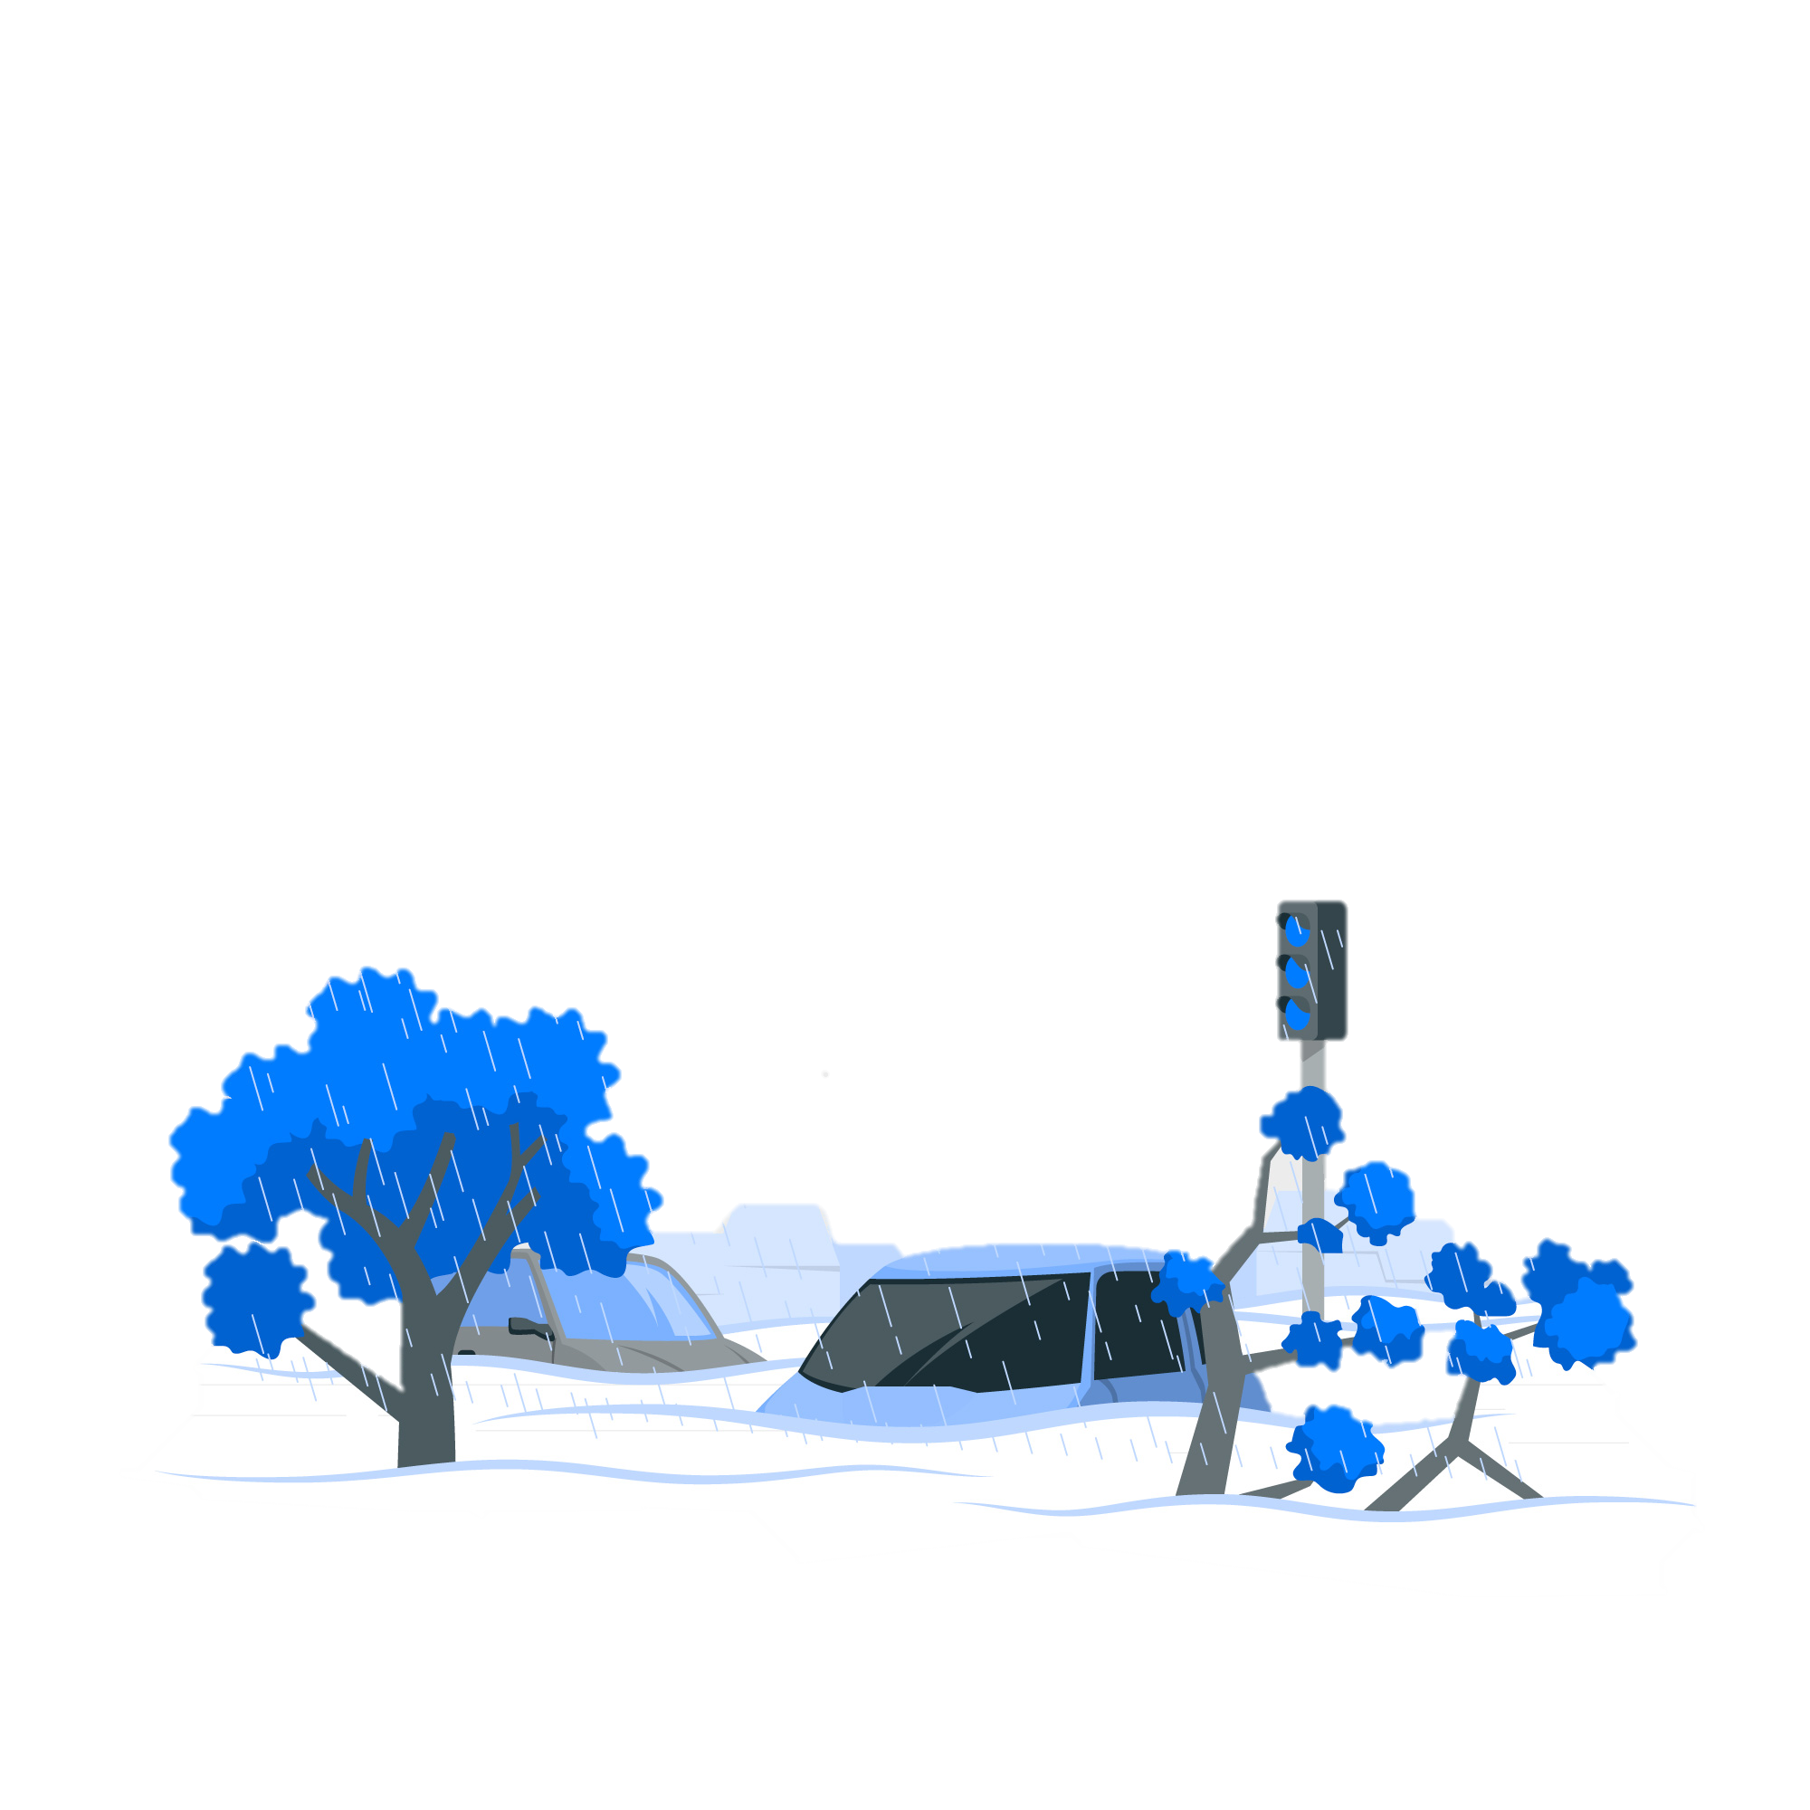
Цели исследования
Определить корреляцию между длительностью события и удаленностью от центра региона.
Оценить влияние приоритета события на время его устранения.
Выявить ТОП-5 регионов с наибольшим числом погодных инцидентов и их особенности.

Slide 3


Методология
Источники данных: Датасет с событиями (N=90k записей).
Инструменты: Python (Pandas, Geopy, Seaborn), статистические тесты.

Slide 4
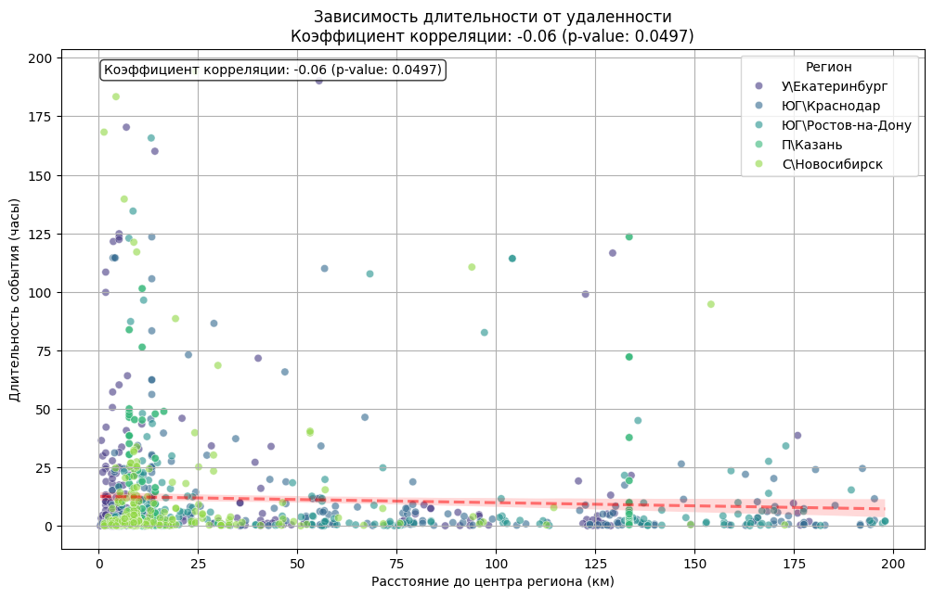
Корреляция: удаленность vs длительность
Слабая отрицательная связь: -0.06 (чем дальше от центра региона, тем меньше длительность, но эффект минимален).
p-value = 0.0497 — связь статистически значима, но практически не влияет на прогноз.

Slide 5
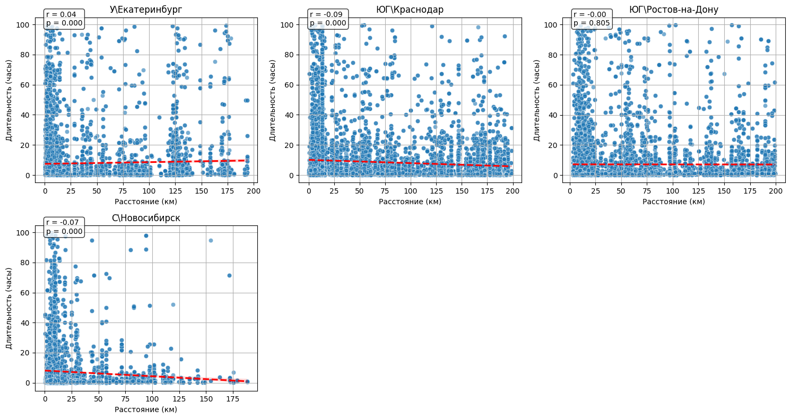
Корреляция: удаленность vs длительность
Данные по Краснодару и Новосибирску показывают схожий тренд.
Удаленность — не ключевой фактор длительности инцидента

Slide 6
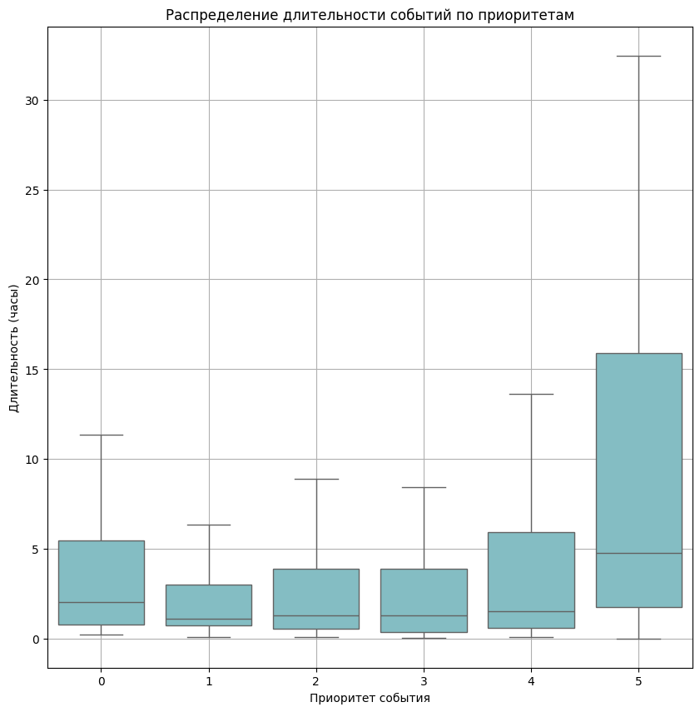
Влияние приоритета события
Чем выше приоритет (0 — критичный), тем меньше длительность. Приоритет 1 — до 12 часов, приоритет 5 — более 30 часов.
Существуют статистически значимые различия в длительности событий между разными приоритетами.
Приоритет события действительно влияет на его длительность.

Slide 7
ТОП-5 регионов с погодными инцидентами
Регион | Средняя длительность | Самый долгий инцидент | Самый короткий инцидент
ДВ\Благовещенск | 25.67 ч | Метель (64.75 ч) | Аномально холодная погода (0.2 ч)
М\Москва | 23.26 ч | Половодье (58.43 ч) | Сильный дождь (0.03 ч)
П\Казань | 19.88 ч | Гроза (39.75 ч) | Очень сильный ветер (в том числе шквал) (2.05 ч)
П\Оренбург | 17.8 ч | Подтопление (99.7 ч) | Таяние снегов (0.74 ч)
У\Курган | 10.87 ч | Подтопление (25.88 ч) | Налипание (отложение) мокрого снега на проводах и деревьях, АФУ. (1.62 ч)
Грозы, половодья и подтопления оказывают основное влияние на длину инцидента.
Аномальные холода и сильные дожди/ветра можно считать "фоновыми" погодными сложностями. Оказывают наименьшее влияние на длительность инцидента.
,
Типы инцидентов зафиксированные > 5 раз
Тип инцидента | Средняя продолжительность(часы) | Количество
Гроза | 34.47287037037037 | 6
Половодье | 30.2915873015873 | 7
Подтопление | 27.954252330561854 | 441
Аномально жаркая погода | 10.989678362573098 | 133
Очень сильный ветер (в том числе шквал) | 8.910029239766082 | 38
Сильный дождь | 8.544823232323234 | 33
Аномально холодная погода | 0.6555555555555556 | 7

Slide 8
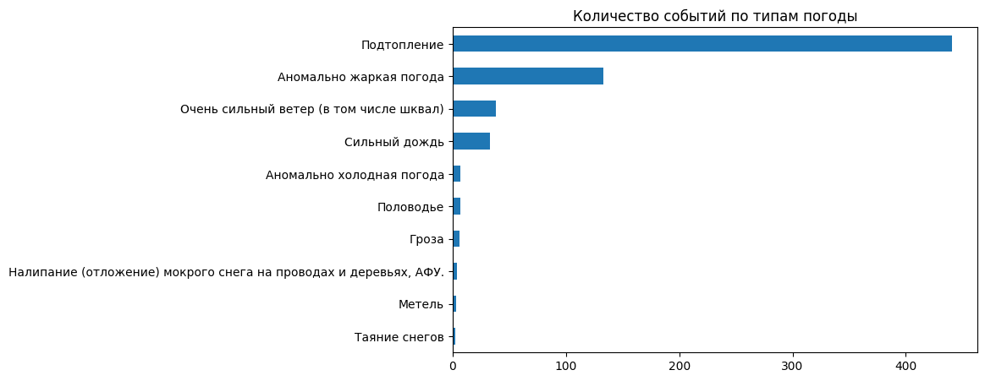
Cредняя продолжительность событий по признаку «погодные условия»

Slide 9
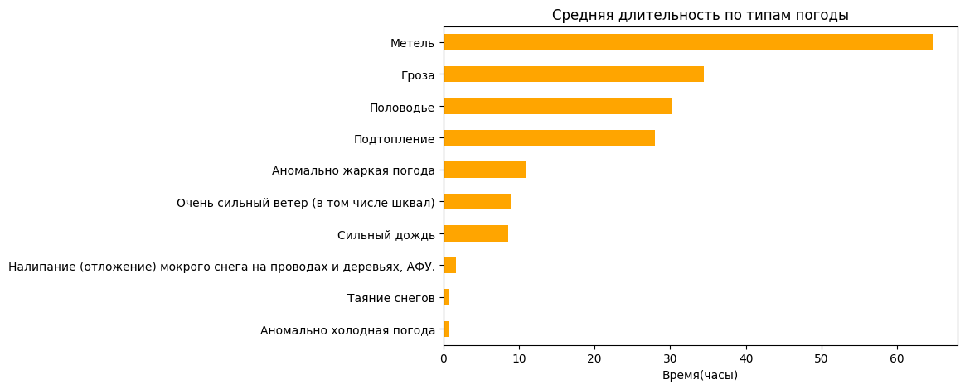
Средняя длительность по типам погоды

Slide 10
Выводы
Корреляция между расстоянием от центра и длительностью cлабая отрицательная: -0.06 (чем дальше от центра региона, тем меньше длительность, но эффект минимален).
Удаленность — не ключевой фактор длительности инцидента
Подтопление — самый частый фактор (441 случай). Гроза и половодье — сильнее всего увеличивают длительность событий.
Аномальная жара/холод — минимальное влияние.
Топ-3 самых опасных явления:
Метель (~65 часов)
Гроза (~34 часа)
Половодье (~30 часов)
Низкий риск: Холодная погода (<1 часа).
Закономерность:
Чем выше приоритет (0 — критичный), тем меньше длительность. Приоритет 1 — до 12 часов, приоритет 5 — более 30 часов.
Погода и приоритет напрямую влияют на сроки. Ключевые угрозы — метели, грозы, подтопления.

